Slide 1


Team MPG
Patricia
Antonio
Chiara
Eva
Mariano
Justo

Slide 2
El set de datos muestra el consumo de combustible entre los años 2000 y 2022 en Canadá. Proporciona valores sobre el consumo de combustible y las emisiones estimadas de dióxido de carbono para vehículos ligeros nuevos disponibles a la venta.
Fuente de datos: https://www.kaggle.com/datasets/ahmettyilmazz/fuel-consumption

Slide 3
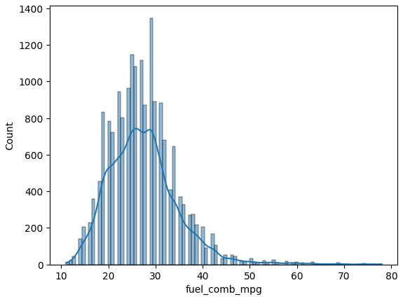
Target
“fuel_comb_mpg”

Slide 4
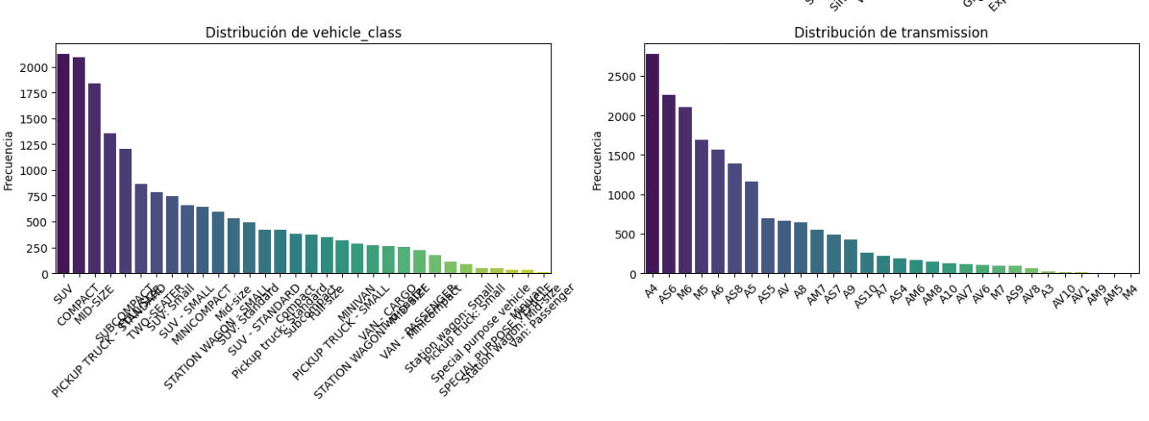
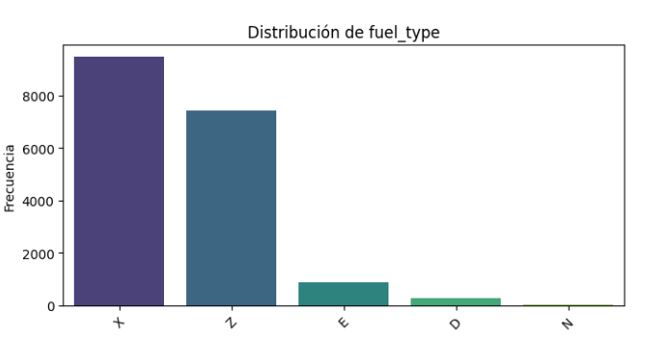
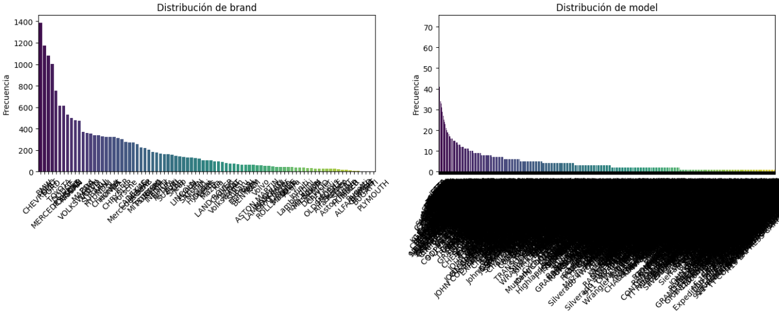
Distribución variables categóricas

Slide 5
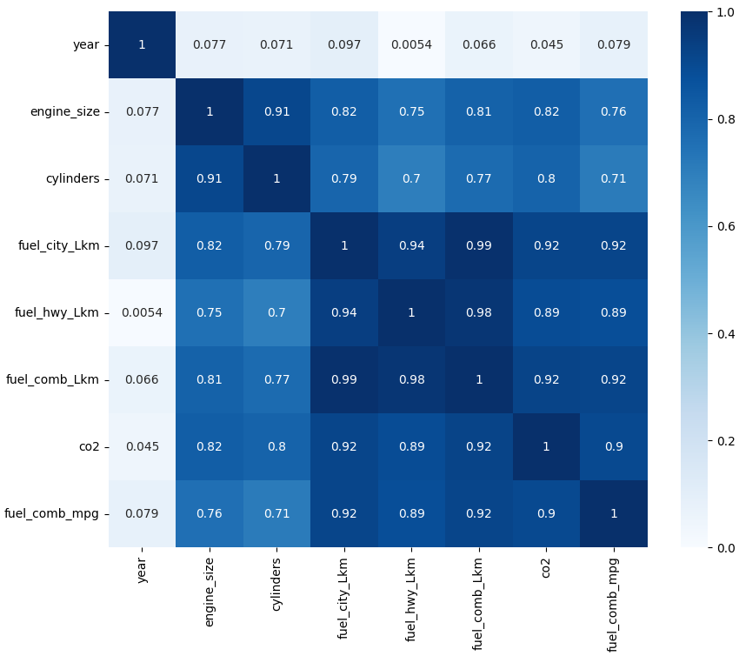
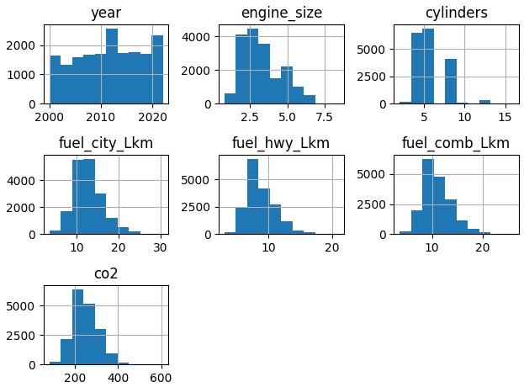
Distribución variables numéricas

Slide 6
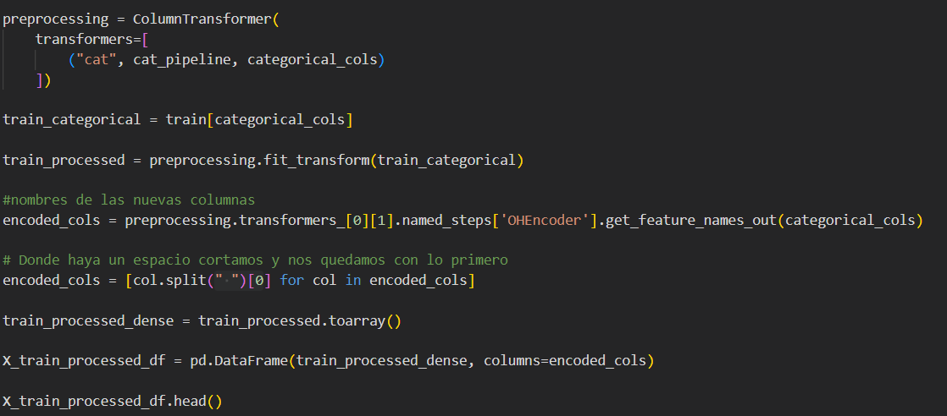
Pipeline preprocesado categóricas I

Slide 7
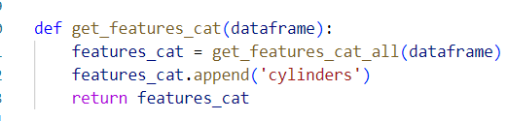
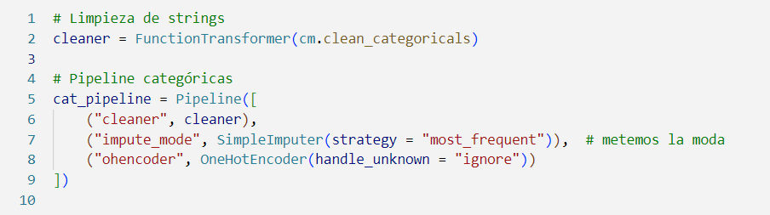
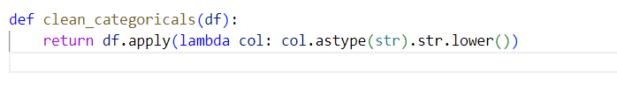
Pipeline preprocesado categóricas II

Slide 8
Pipeline preprocesado numéricas

Slide 9
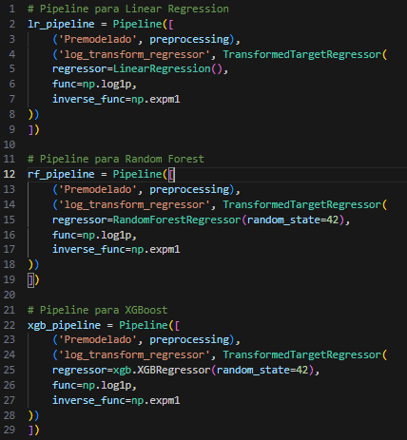
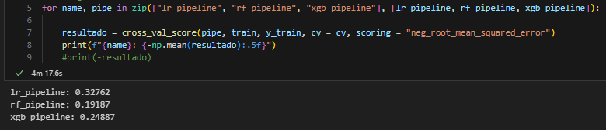
Modelado
Se ha utilizado validación cruzada para evaluar los 3 modelos elegidos, utilizando como score el RMSE error cuadrático medio
Utilizamos TransformedTargetRegressor para aplicar la transformacion logaritmica al target
Validacion cruzada con Pipeline VS data leakage
Previene la fuga de datos --> Asegura que la información del conjunto de prueba no se utilice durante el preprocesamiento de los datos de entrenamiento

Slide 10
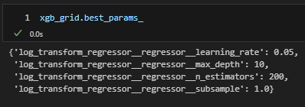

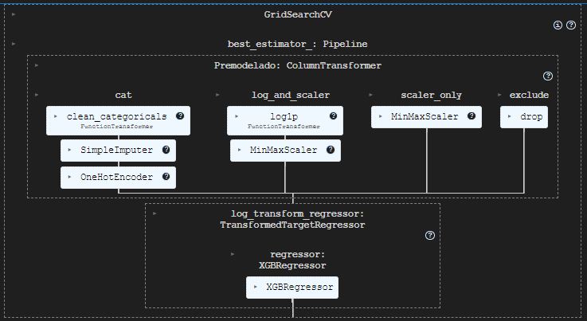
Ajuste de hiperparámetros
Se ha utilizado GridSearch el mejor modelo ha resultado ser el XGB con los siguientes parámetros:

Slide 11
Test

